Slide 1

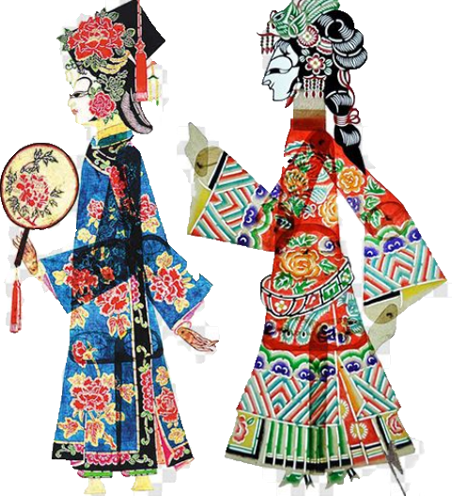



皮影
是中国民间美术
中国传统文化
始于西汉
兴于唐朝
盛于清代
各地皮影不同
形成不同流派
皮影

Slide 2
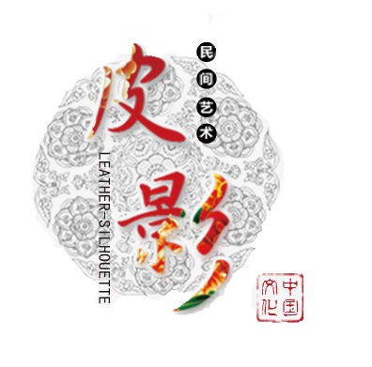
01
皮影戏的介绍
目
02
皮影戏的展示
录
03
皮影戏的传承介绍

Slide 3
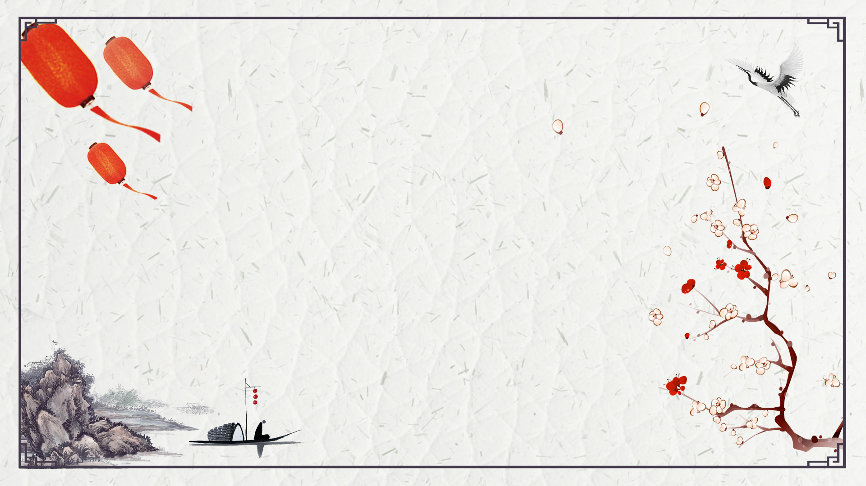
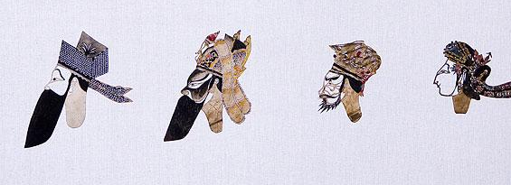
第一章
皮影戏的介绍
皮影

Slide 4
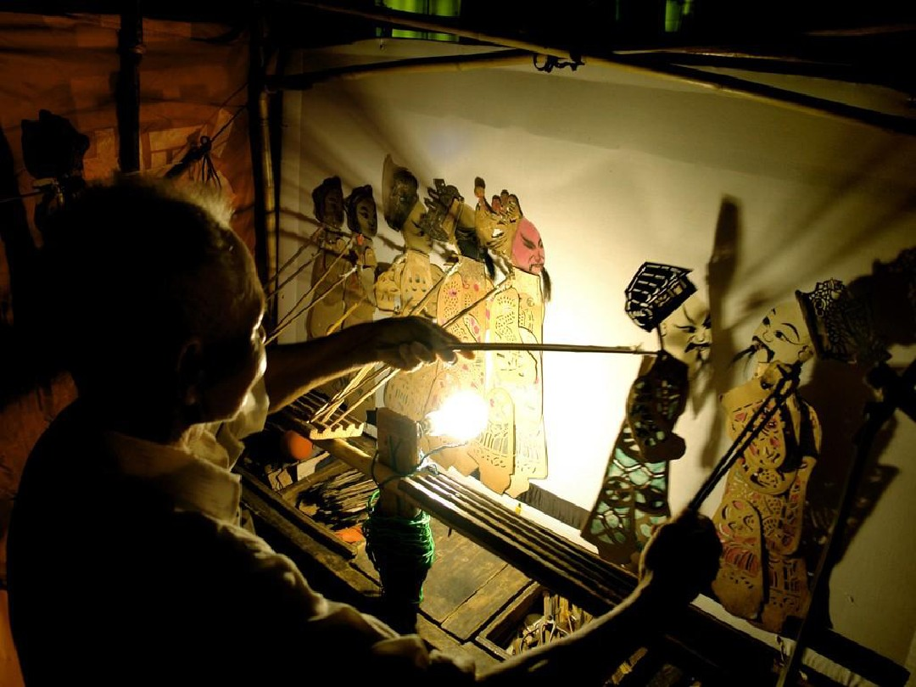
皮影戏的古往今来
我国影戏不但历史悠久、成就突出，而且分布非常广泛，几乎遍布祖国大地的每个角落。历史文献记载与田野调查资料表明，我国北到黑龙江，南达广东，西至新疆，东迄台湾，都曾有影戏流传千年沧桑的时间历程、万里无垠的空间范围，使得龙生九子、同源异流的文化现象得以出现。
不同的历史渊源、地缘与风格所铸就的不同影戏流派，让这门古老的光影艺术异彩纷呈，令人如行山阴道上，目不暇接，这种典型的非物质文化遗产，以口传身授的形式在民间流传。在它面前，时间仿佛凝固了，一种“借光显影”的特殊的戏剧艺术穿越古今，使人生的几十年显得那么微不足道。

Slide 5
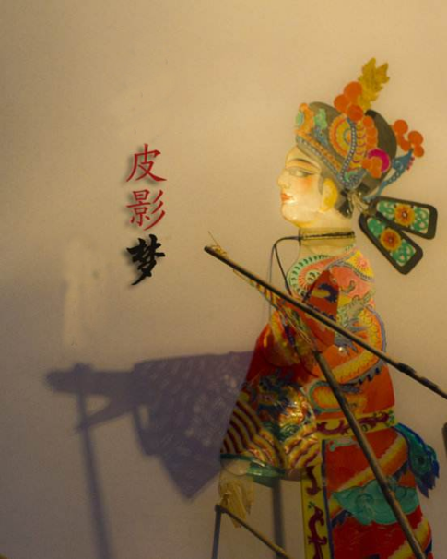
皮影的表演形式
皮影戏(Shadow Puppets)，又称“影子戏”或“灯影戏”，是一种以兽皮或纸板做成的人物剪影以表演故事的民间戏剧。表演时，艺人们在白色幕布后面，一边操纵影人，一边用当地流行的曲调讲述故事，同时配以打击乐器和弦乐，有浓厚的乡土气息。其流行范围极为广泛，并因各地所演的声腔不同而形成多种多样的皮影戏。
皮影戏是中国民间古老的传统艺术，老北京人都叫它“驴皮影”。据史书记载，皮影戏始于西汉，兴于唐朝，盛于清代，元代时期传至西亚和欧洲，可谓历史悠久，源远流长。

Slide 6
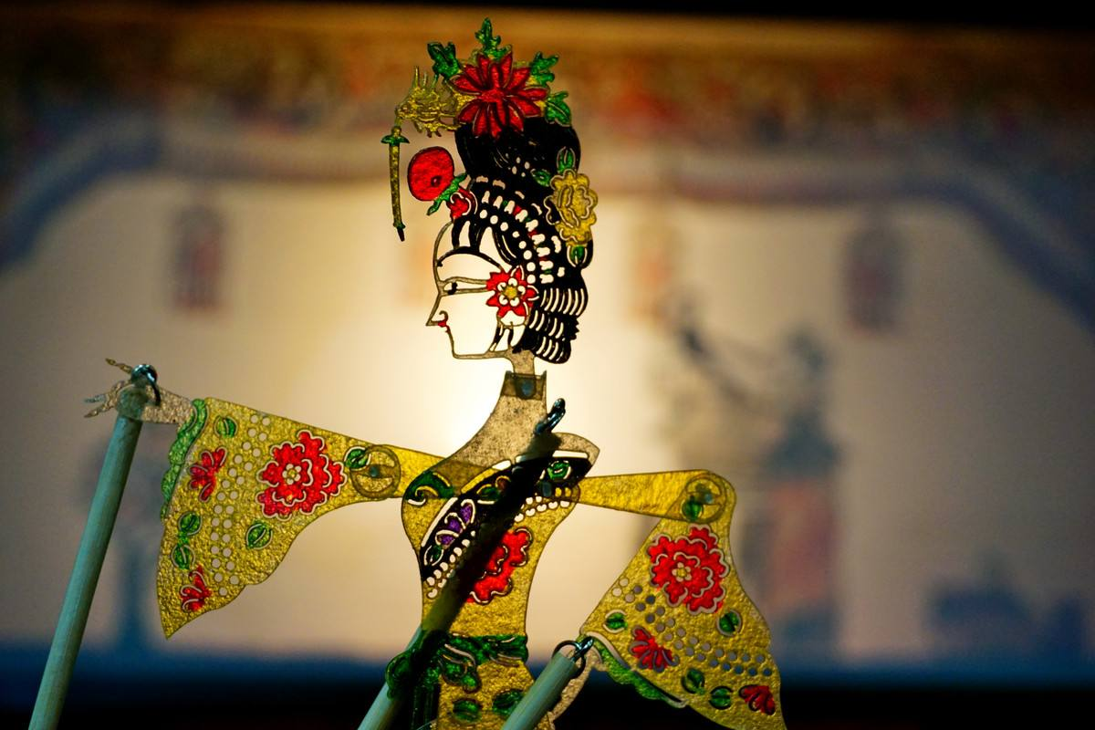
皮影戏的流派
由于皮影戏在中国流传地域广阔，在不同区域的长期演化过程中，形成了不同流派。
常见有四川皮影、湖北皮影、湖南皮影、北京皮影、唐山皮影、山东皮影、山西皮影、青海皮影、宁夏皮影、陕西皮影，以及川北皮影、陇东皮影等风格各具特色的地方皮影。各地皮影的音乐唱腔风格与韵律都吸收了各自地方戏曲、曲艺、民歌小调、音乐体系的精华，从而形成了溢彩纷呈的众多流派。
河北、北京、东北、山东一带的各路皮影唱腔，虽同源于冀东滦州的乐亭影调，但各自的唱腔分别在京剧、落子、大鼓、梆子和民间歌调的滋润之下，又形成了不同的流派。流畅的平调、华丽的花调、凄哀的悲调不一而足。而其中唐滦地区的掐嗓唱法十分独特。

Slide 7
第二章
皮影戏的展示
皮影

Slide 8
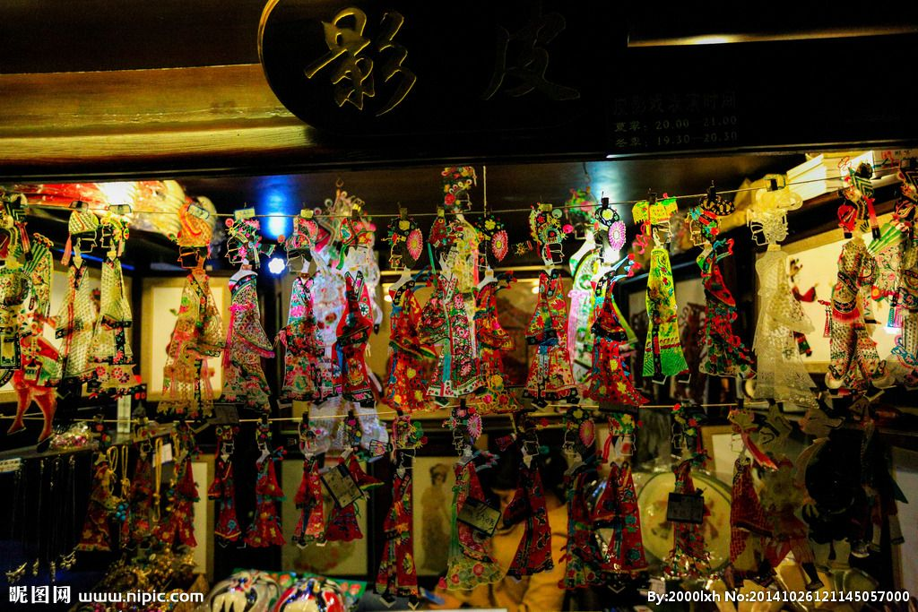
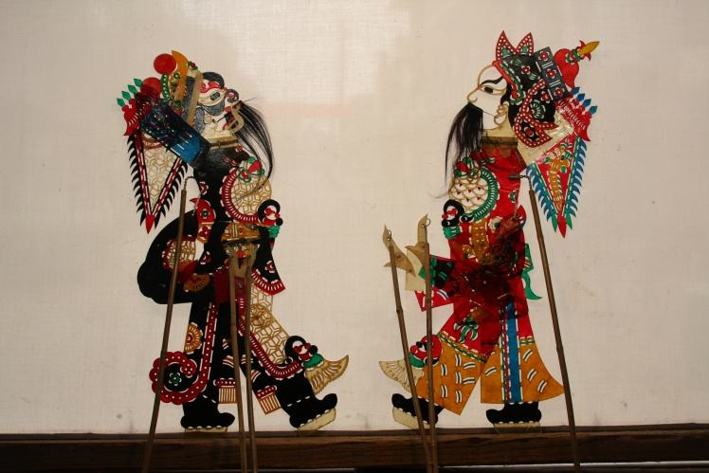
美术造型艺术和戏剧艺术两种艺术成分相结合的产物。
皮影雕刻和内容创作形式美和内容美的和谐统一。

Slide 9
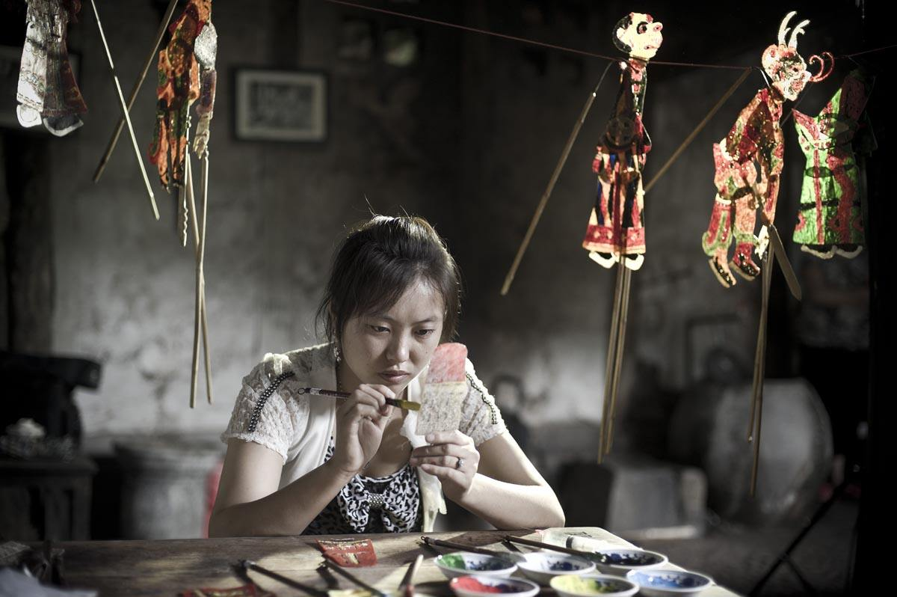
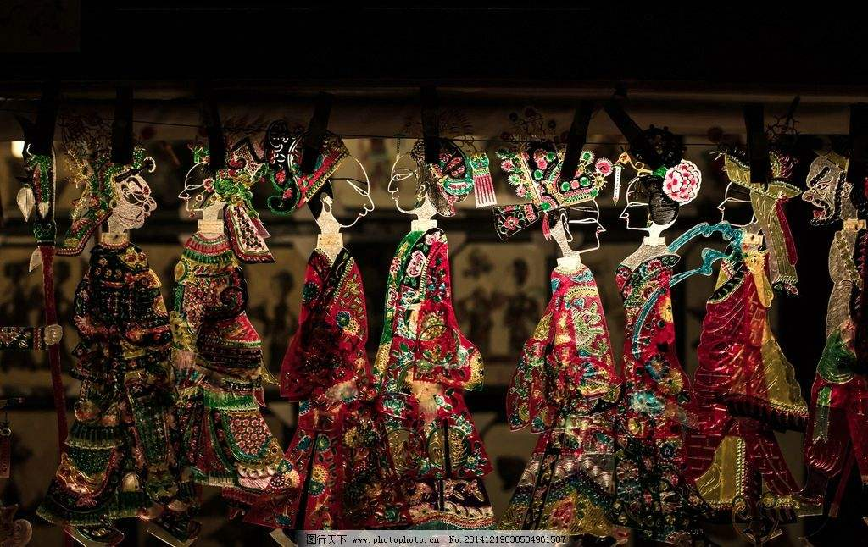
皮影雕刻以牲畜皮为材料，如牛皮、羊皮、马皮等。皮影是选用上乘的驴皮精心雕刻而成。它以传统民俗绘画为基础，不否定绘画的再现、写实功能，并把这种功能融化在它的审美表现和情感体验之中。

Slide 10
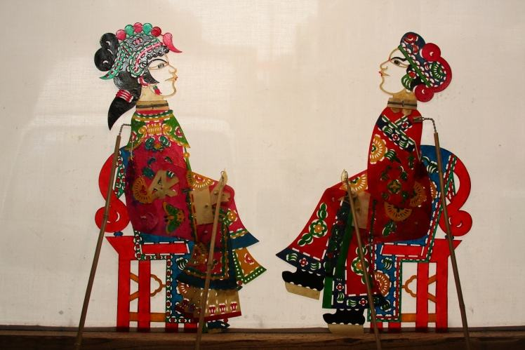
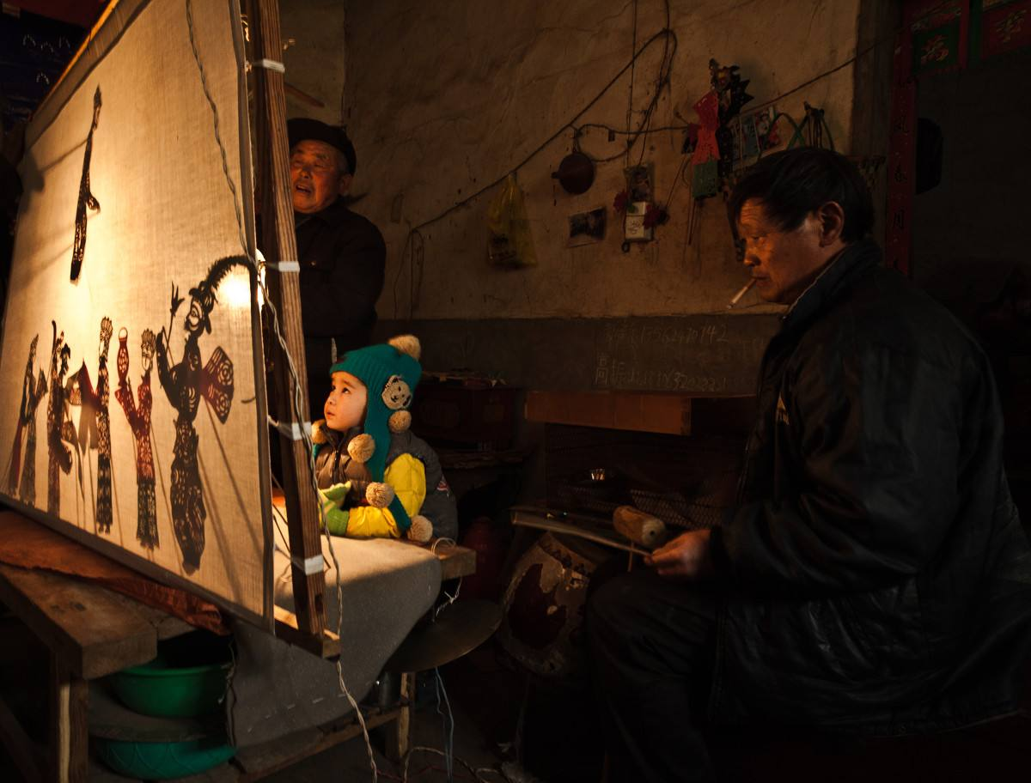
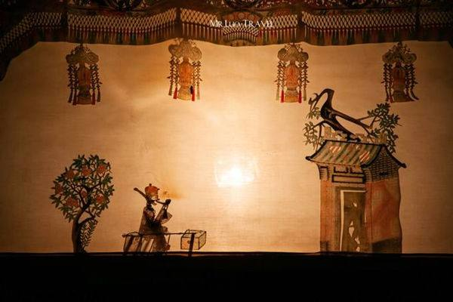
皮影是介于似与不似之间的“不似之似”，介于真与不真之间的“不真之真”,既是“以形写神”，又是“外师造化”的产物。其色彩、线条和形体的丰富、变化，让人们心悦诚服地承认、赞美它精湛的技艺，肯定它是人类天才创造的造型艺术的代表。

Slide 11
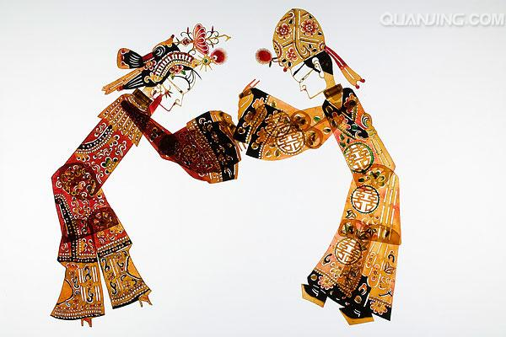
第三章
皮影戏的传承发展
皮影

Slide 12
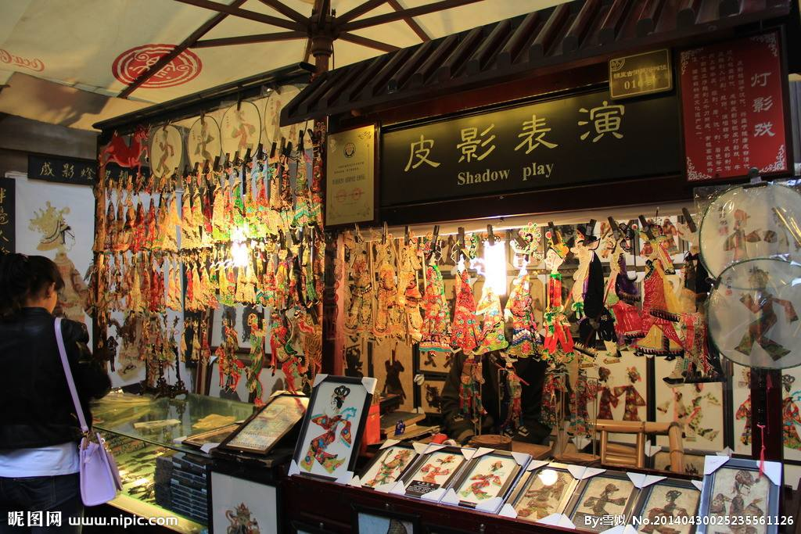
皮影戏的传承发展
皮影精雕细琢，巧夺天工的色彩造型倾倒了无数的艺术家，却给它的制作带来了极高的难度。一个影人的制作要包括制皮，描样，雕镂和上色等十余道工序，这些复杂的工艺足以花去一手工艺人数星期的时间，还不包括这期间因任何一个小错误而导致无法修改，前功尽弃的可能性。
皮影艺术是世代民间艺人 智慧的结晶，是中华民族珍贵的艺术瑰宝，同其他传统民间艺术一样，皮影也经历了由胜到衰的过程，许多技艺高超的皮影艺人相继去世，皮影艺人逐渐减少，大量皮影戏道具残损失落，陕西乃至国内的专业剧团寥寥无几，只在农闲时或遇红白喜事才能维持演出，青年观众越来越少。演出市场的萎缩直接威胁到这一传统民间艺术的生存。虽然陕西博物馆、民间个人尚有一些皮影艺术品收藏，但总的看来皮影艺术已处于逐渐失传的境地。
传统的皮影戏在很多方面都存在着不可避免的局限性。这也是它适应如今快节奏社会最大的障碍。

Slide 13
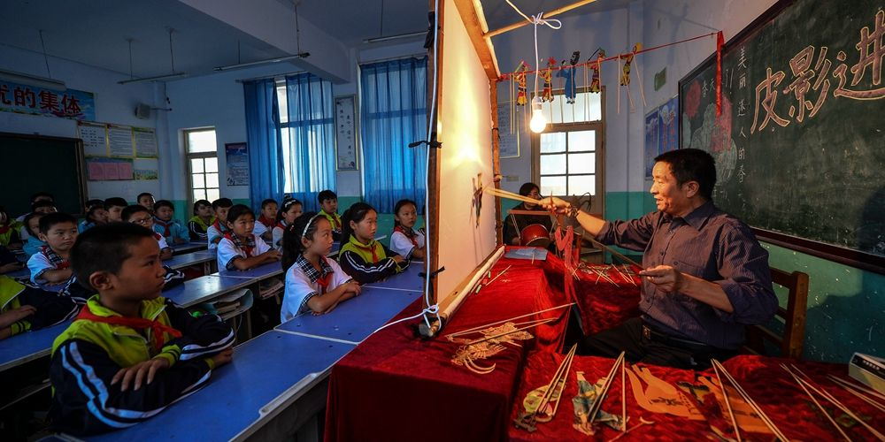
皮影戏的传承
皮影戏是我国民间古老的传统艺术，2011年入选人类非物质文化遗产代表作名录。
我国各地共有30多种皮影戏被列入各级非遗名录，这对于皮影艺术的保护、传承、发展起到了非常重要的作用。继承优秀传统是皮影戏发展的重要基础，与时俱进、发展创新是皮影戏发展的必然方向。
希望在继承传统的基础上，积极探索皮影戏的新时代发展路径，既能产生蕴含传统文化内涵、地方特色浓郁的剧目，又能有反映当代生活、融入时代精神的创新剧目。

Slide 14
皮影
谢谢您的观看!

